Slide 1
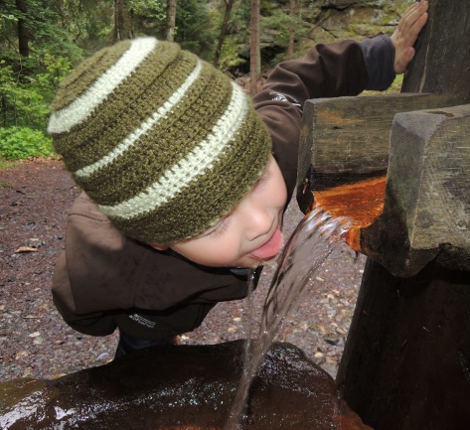
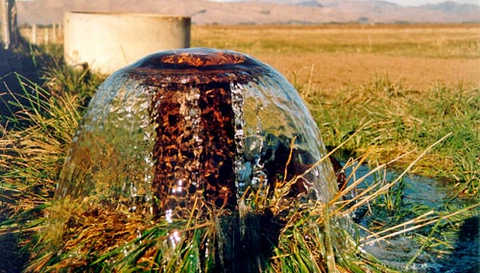
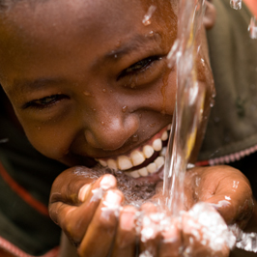
Geovědy pro environmentální vzdělávání
Geologie pro výuku přírodopisu, biologie a zeměpisu na ZŠ a SŠ
Výskyt podzemních vod

Slide 2
Voda v hornině
Dutiny v hornině

Slide 3
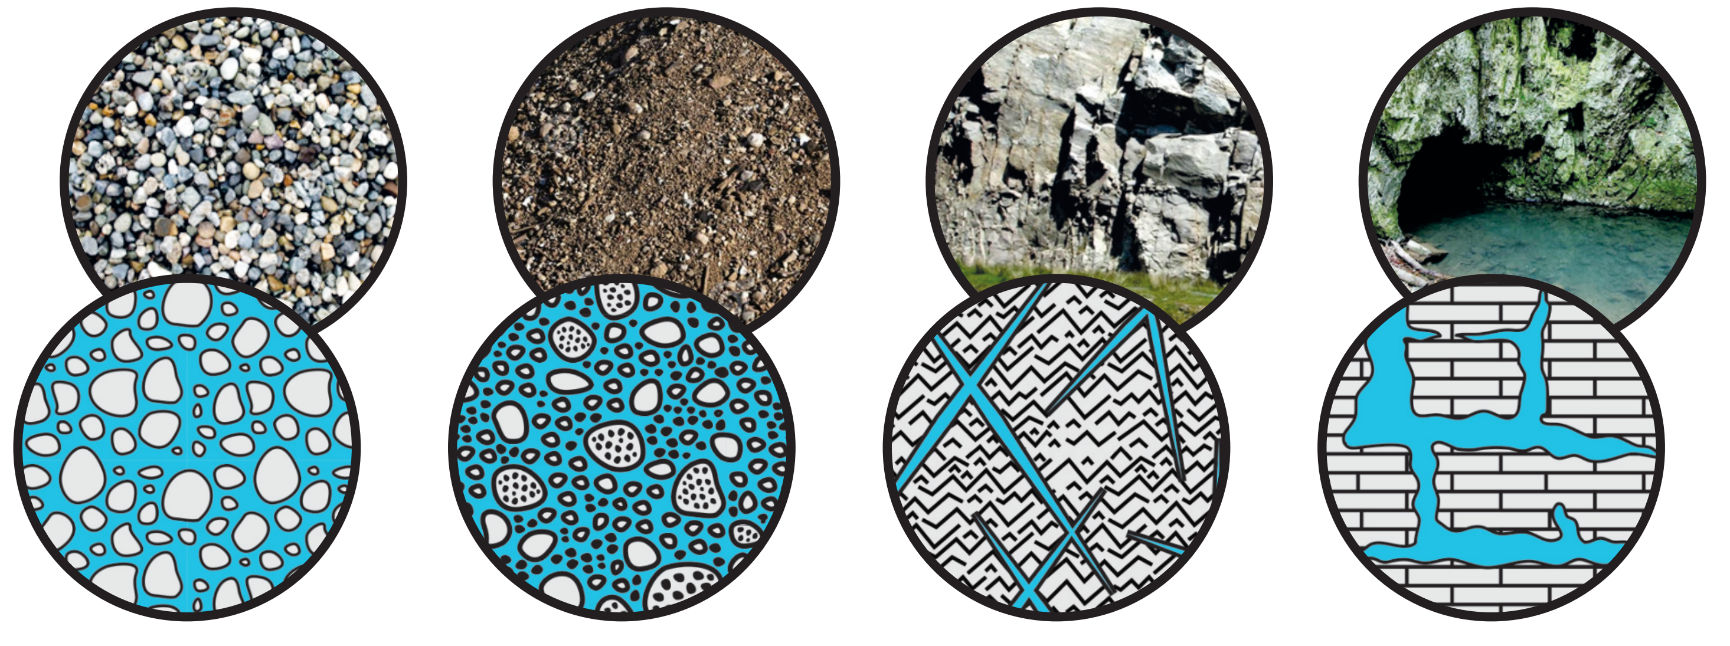
Voda v hornině
Dutiny v hornině
pórovitost = podíl dutin / celkový objem
primární a sekundární (pukliny, rozpouštění)
velikost a propojení - efektivní pórovitost
efektivní p.
celková p.
$$n=\frac{V_{d}}{V_{celk}}$$
$$nef=\frac{V_{ef}}{V_{celk}}$$
průlinová pórovitost
puklinová pórovitost
krasová pórovitost

Slide 4
Voda v hornině
Orientační hodnoty pórovitosti
nezpevněné horniny – vyšší pórovitosti
zpevněné horniny – nižší pórovitosti
Nezpevněné horniny | celková (%) | efektivní (%)
štěrk | 20-40 | 13-40
písek | 25-50 | 1-45
prach | 30-60 | 1-10
jíl | 30-60
Zpevněné horniny
pískovec | 5-30 | 1-10
jílovec | 0-10 | 1-5
vápenec | 0-40 | 0-5
puklinové horniny | 0-10 | 0-2
zvětralá žula | 30-60 | 5-20

Slide 5
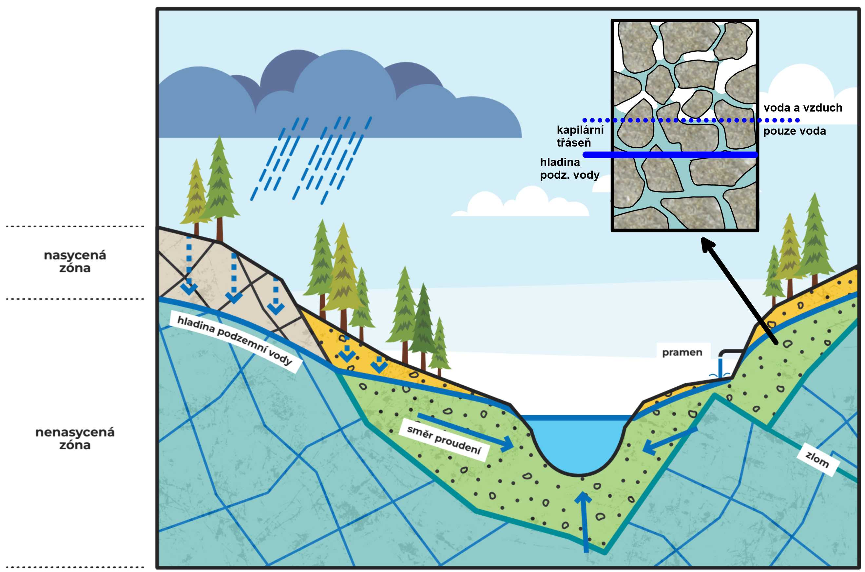
Voda v hornině
nenasycená zóna – dutiny v hornině – vzduch a vlhkost
nasycená zóna – dutiny vyplněny vodou
hladina podzemních vod – rozhraní mezi nasycenou a nenasycenou zónou
nad nasycenou zónou je tzv. kapilární třáseň
voda zde stoupá směrem nahoru nad hladinu podzemních vod
kapilární sily vyvolané přilnavostí molekul vody k povrchu horninových částic
podobné jako suchá molitanová houbička položená na mokrou desku – nasává vodu kapilárními silami

Slide 6
Cyklus (oběh) podzemních vod

Slide 7
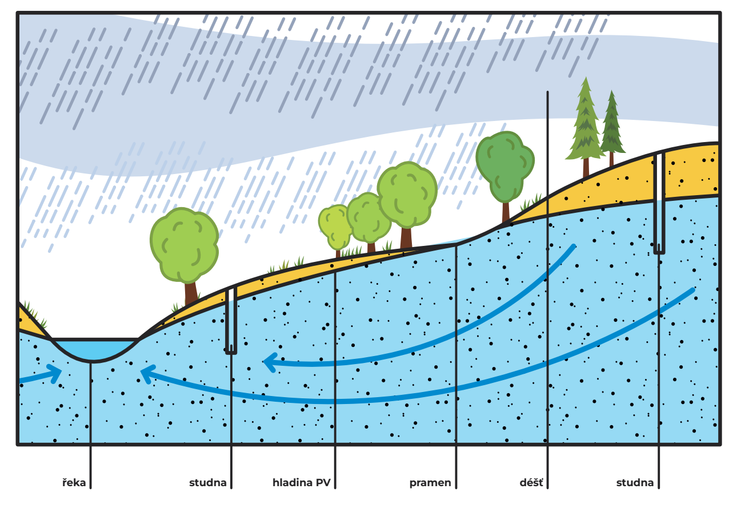
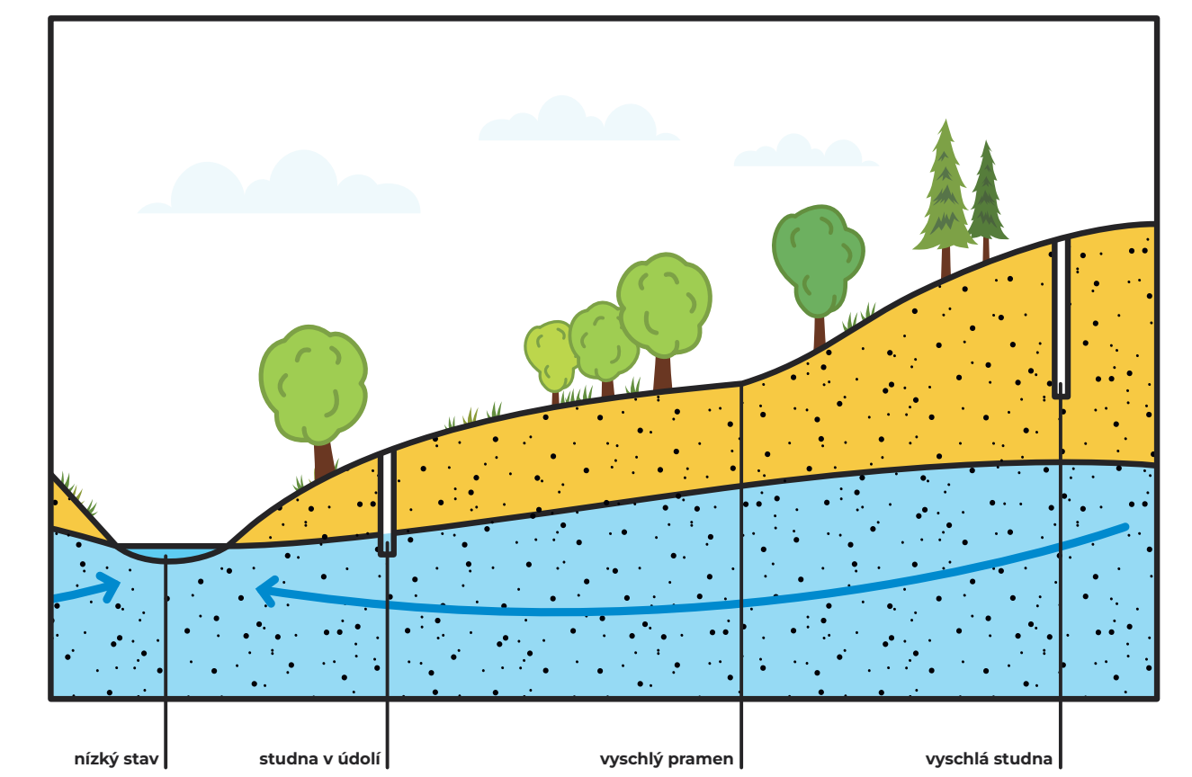
Cyklus (oběh) podzemních vod
Vývoj hladiny podzemních vod v souvislosti se srážkami

Slide 8
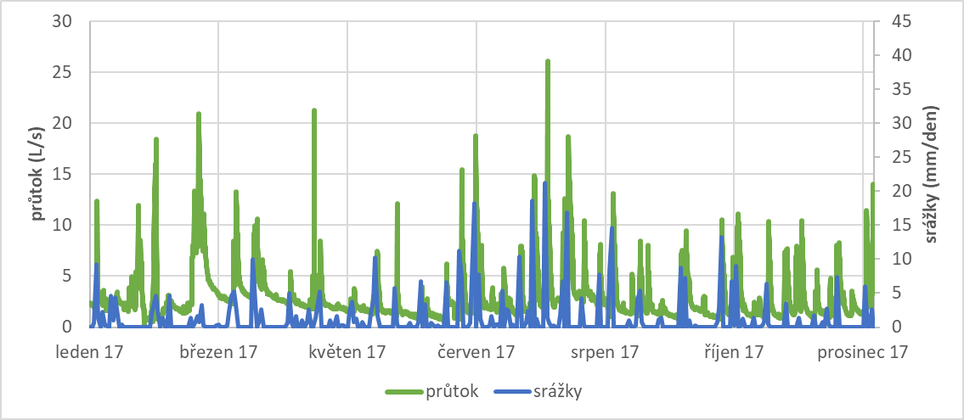
Cyklus (oběh) podzemních vod
Vývoj odtoku vod v souvislosti se srážkami

Slide 9
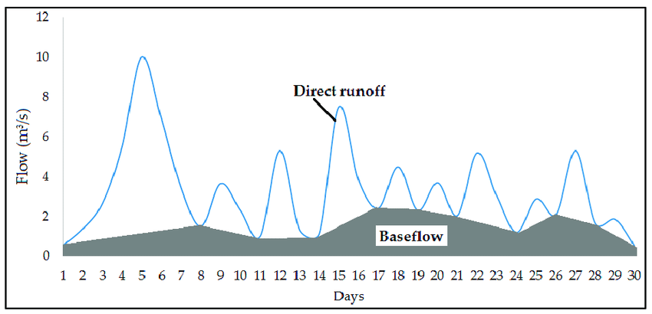
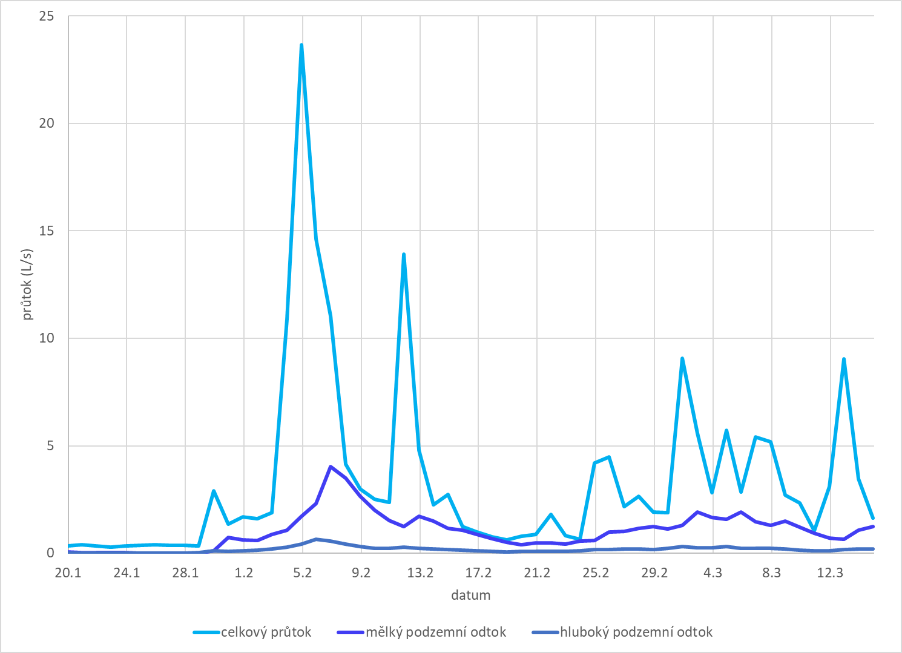
Cyklus (oběh) podzemních vod
Podíl podzemního odtoku na celkovém průtoku

Slide 10
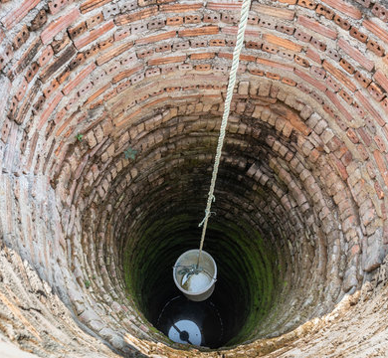
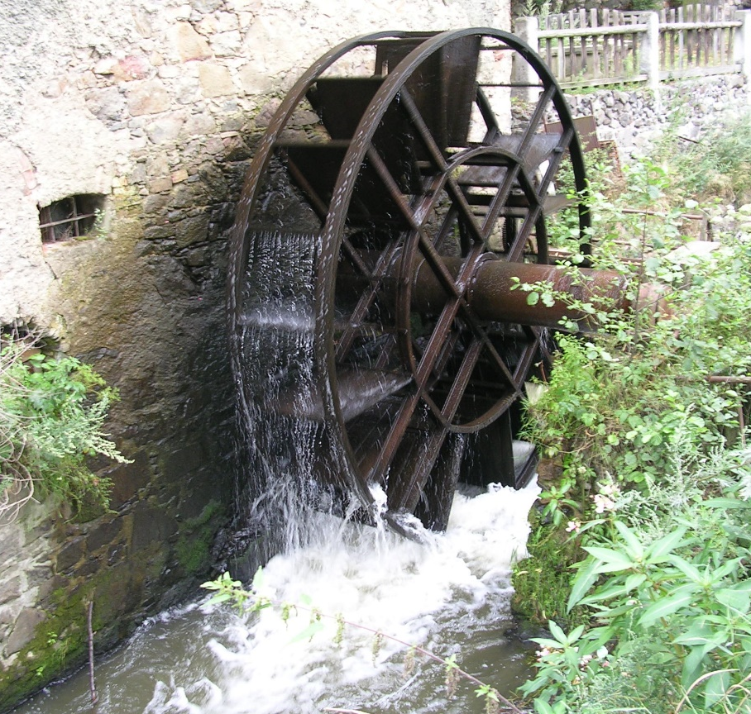
Spodní voda
Podzemní versus spodní voda

Slide 11
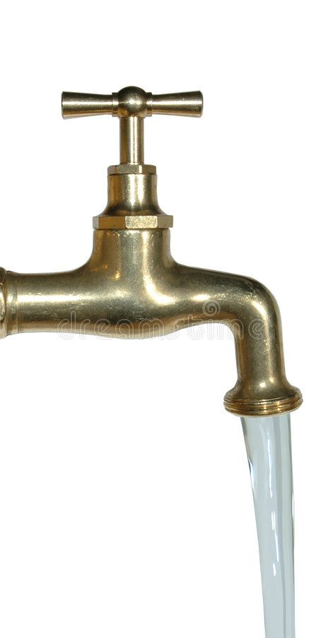
Kdo se zabývá podzemní vodou?
HYDRO + GEOLOGIE = HYDROGEOLOGIE
Interdisciplinární obor
geologie, hydrologie, klimatologie, fyzika, chemie
Aplikovaný obor
přímé využití výsledků získaných výzkumem v praxi

Slide 12
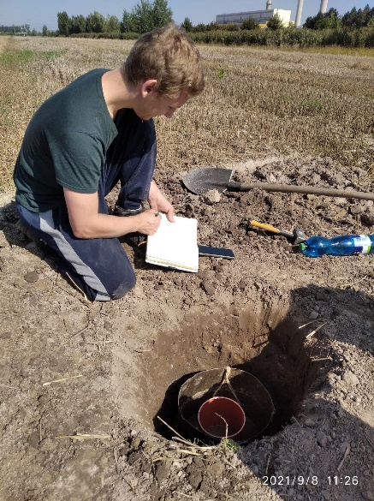
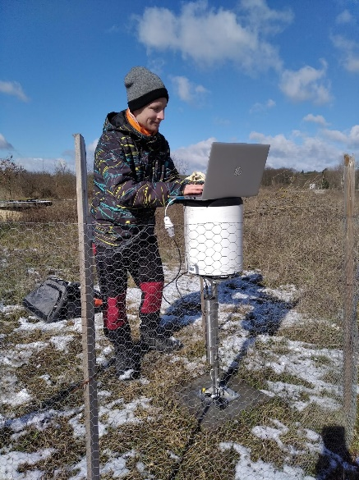
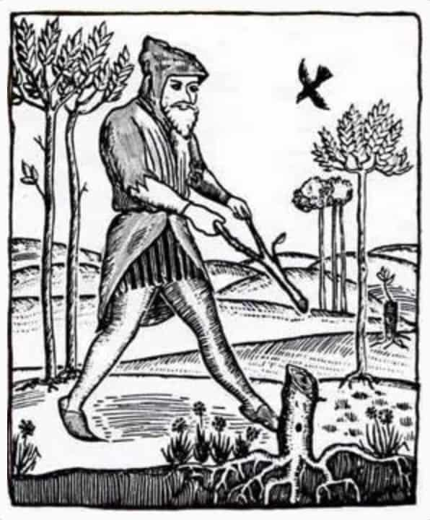
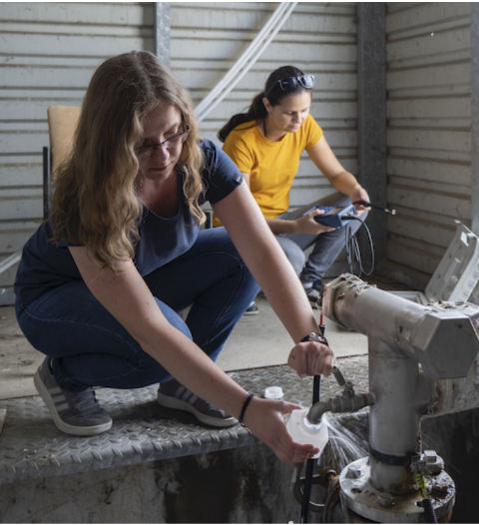
Hydrogeologie
Hydrogeologie a proutkaření

Slide 13
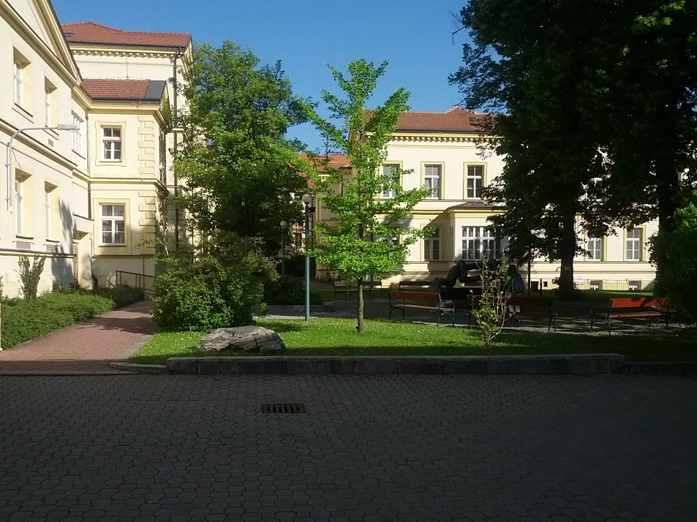
Děkuji za pozornost

